Slide 1
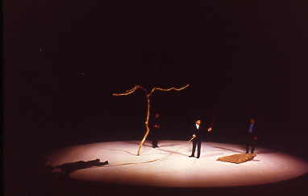
L’école du spectateur…
La fréquentation des spectacles est une étape importante dans la réflexion et l’acquisition d’un jugement critique liéen option théâtre. Depuis la seconde jusqu’à la terminale, que ce soit en option de spécialité ou en option facultative, les sorties pour assister à une représentation de théâtre représentent donc un temps fort de cet enseignement.
Cette activité :
  se situe le soir, en dehors des heures de cours et en dehors des séances scolaires. Les élèves sont en relation avec la représentation comme n’importe quel autre spectateur.
  se déroule une dizaine de fois durant l’année scolaire
  s’effectue dans différents théâtres de la ville de Montpellier pour y découvrir des spectacles choisis par les professeurs en fonction des programmations proposées. Par exemple en 2008 -2009, les élèves ont eu l’opportunité de se rendre au Théâtre d’O, au Théâtre de la Vignette, au Théâtre des Treize Vents, au Théâtre Jean Vilar.
  est organisée aussi lors de voyages à Paris, puisqu’un ou deux spectacles peuvent être proposés aux élèves, dans un théâtre parisien comme la Comédie-française, le Théâtre des Bouffes du Nord, le Théâtre de l’Odéon.
Les sorties faisant l’objet d’une évaluation à travers les analyses de spectacle, elles ne sont pas facultatives. Un calendrier des sorties est distribué aux familles en début d’année.
Selon les disponibilités des artistes, des rencontres avec des comédiens, des metteurs en scène, des scénographes… avant et/ou après la représentation, participent à cet enrichissement de l’approche des représentations proposées au lycée Jean Monnet.
Exemple de support d’étude : Le théâtre dans le théâtre, En Attendant Godot , extrait de L’Espace théâtral, G. Banu, A. Ubersfeld, « Actualité des Arts Plastiques n°45 », Centre National de Documentation Pédagogique, Clamecy,1992, diapositive n°11

